Slide 1
BASE DE DATOS I
DEFENSA HITO 2 BASE DE DATOS I
JHONATAN DAVID ALANOCA BLANCO

Slide 2
MANEJO DE CONCEPTOS
1. ¿Qué son las bases de datos?
Las bases de datos son "almacenes" que guardan grandes
cantidades de información, en ellas se guardan de manera ordenada para después poder encontrar esa información de una manera fácil.
2. ¿A que se refiere cuando se habla de bases de datos relacionales?
Una base de datos relacionales son aquellas que están conformadas por tablas que contienen filas y columnas donde las tablas se relacionan entre sí.
3. ¿Qué es el modelo entidad relación y/o diagrama entidad relación?
Es un tipo de diagrama de flujo que se usa para base de datos, que ilustra entidades que se relacionan entre sí.

Slide 3
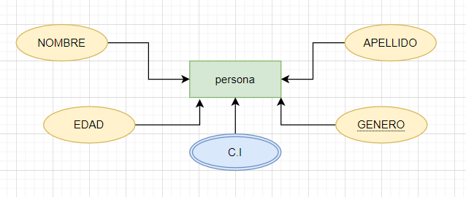
MANEJO DE CONCEPTOS
4. ¿Cuáles son las figuras que representan a un diagrama entidad relación?
Explique cada una de ellas.
ENTIDAD: ES UNA PERSONA U OBJETO.
ATRIBUTO: SON LAS CARACTERISTICAS DE LA ENTIDAD. ATRIBUTO PRINCIPAL/ PRIMARY KEY: QUE ES EL ATRIBUTO UNICO DE LA ENTIDAD QUE NO TIENEN OTRAS ENTIDADES. RELACION: SON RELACIONES ENTRE 2 O MAS ENTIDADES.
.

Slide 4

MANEJO DE CONCEPTOS
5. ¿Qué es SQL Server y qué es SQL Server Management Studio?
SQL server es una importante base de datos relacional y SQL management estudio es un operador que nos permite manejar y operar SQL server
6. ¿Cómo se crea una base de datos?
Con los comandos create database seguido del nombre de la base de datos
7. ¿Para qué sirve el comando USE?
Sirve para poder usar la base de datos creada con el comando create database.

Slide 5
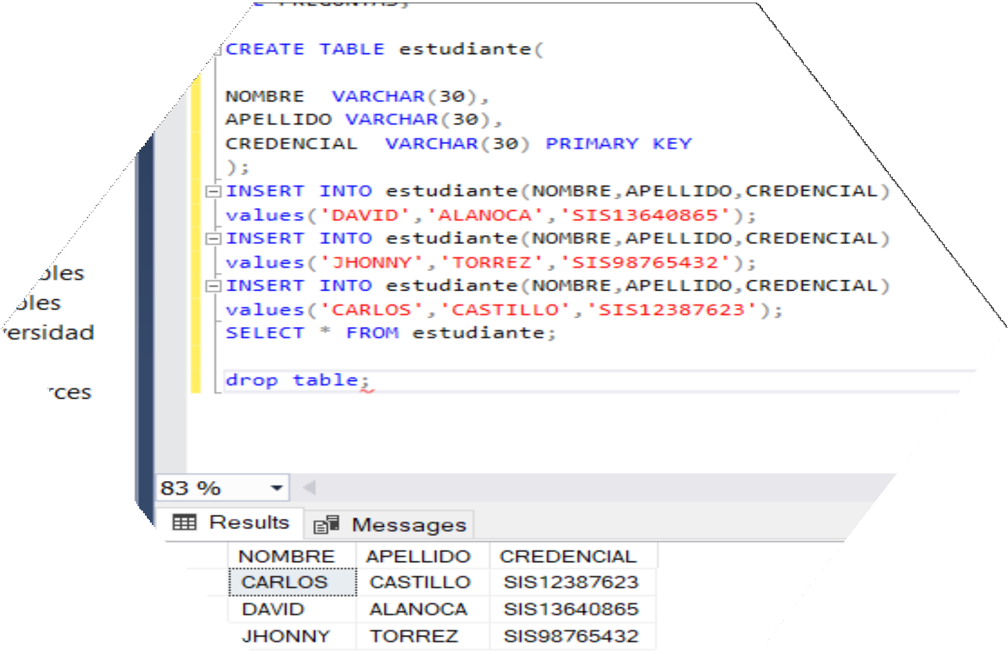
MANEJO DE CONCEPTOS
Crear una tabla cualquiera con 3 columnas y su primary key.
Insertar 3 registros a la tabla creada anteriormente.
¿Cómo se elimina una tabla?
Con el comando DROP TABLE seguido del nombre de la tabla

Slide 6
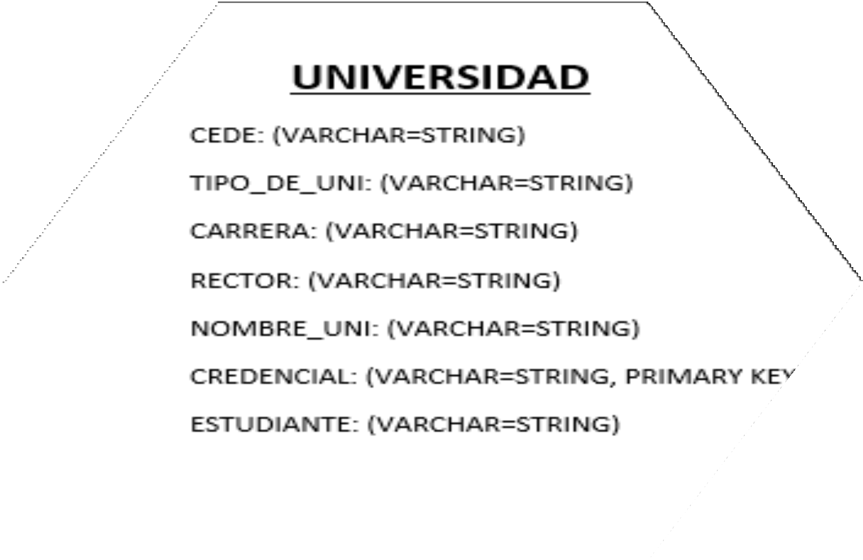
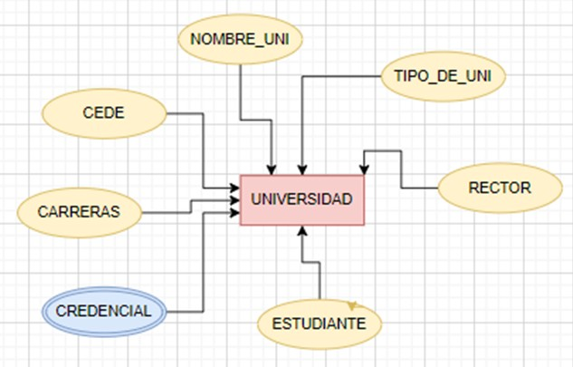
PARTE PRACTICA:
11.Crear el diseño para una UNIVERSIDAD:
L
12.Crear el diagrama Entidad Relación E-R para el ejercicio anterior:
L

Slide 7
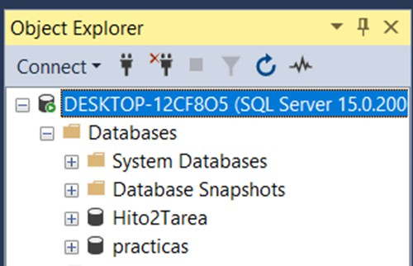
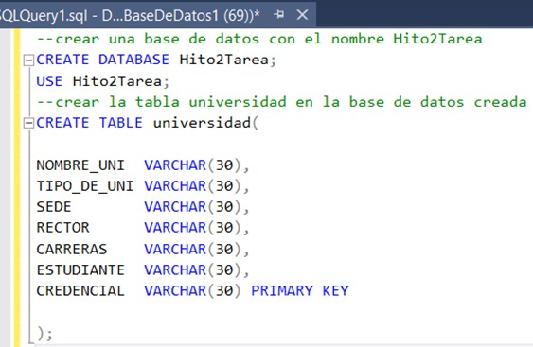
13.Crear la tabla universidad en base al diseño anterior:

Slide 8
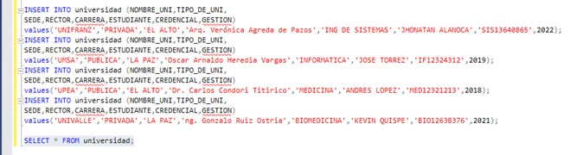
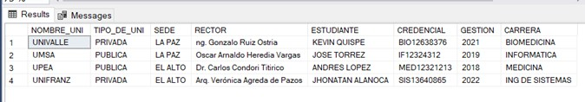
14.Agregar registros a la tabla creada anteriormente:

Slide 9
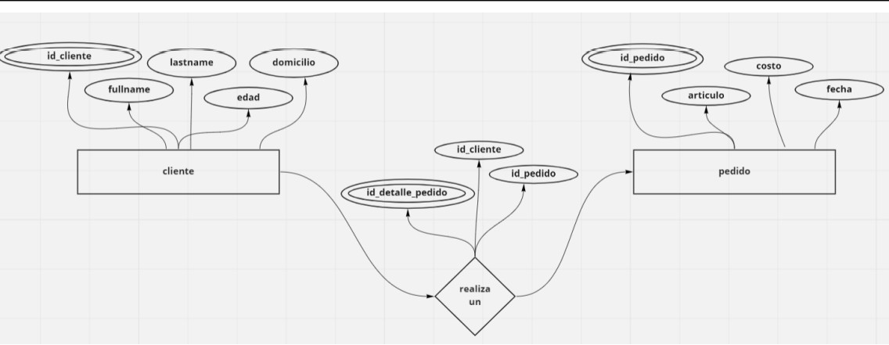
15.Crear las tablas y 2 registros para cada tabla para el siguiente modelo ER.

Slide 10
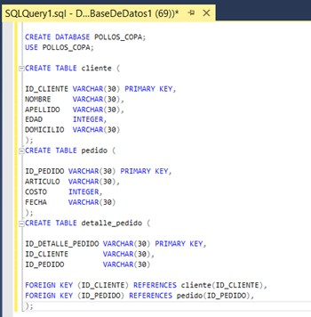
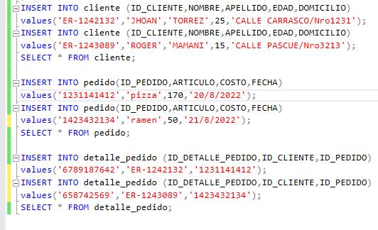
15.Crear las tablas y 2 registros para cada tabla para el siguiente modelo ER.

Slide 11
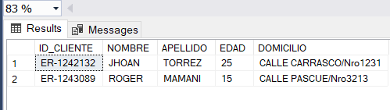
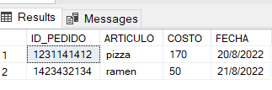
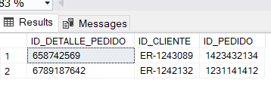
15.Crear las tablas y 2 registros para cada tabla para el siguiente modelo ER.

Slide 12
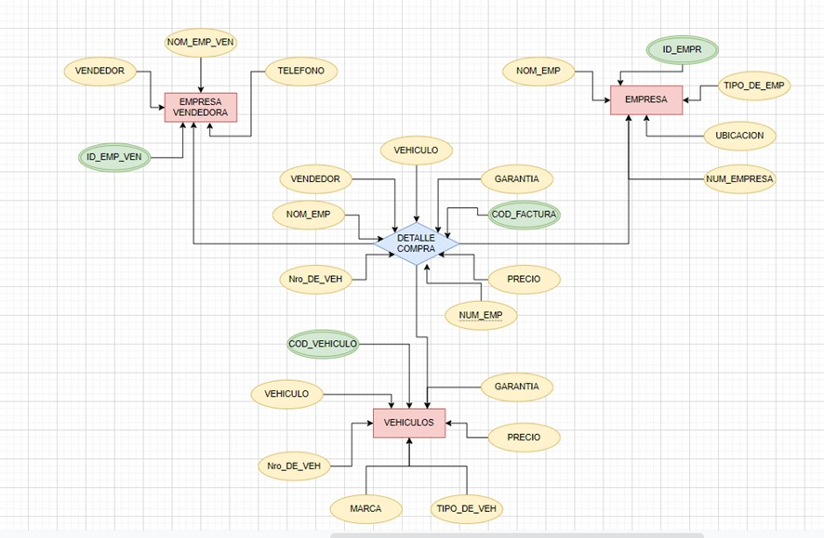
16.Crear el modelo entidad relación ER y su código SQL. De "Una empresa compra vehículos".

Slide 13
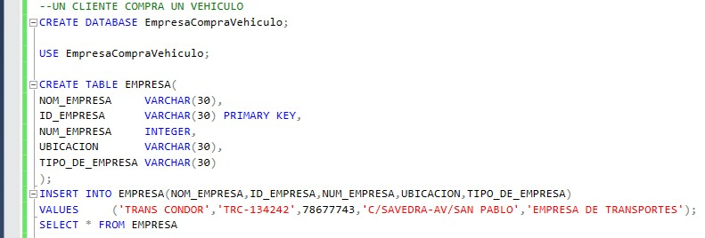

16.Crear el modelo entidad relación ER y su código SQL. De "Una empresa compra vehículos".

Slide 14
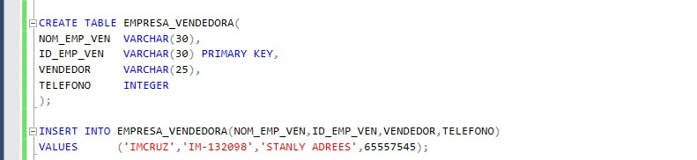
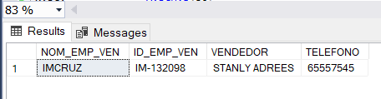
16.Crear el modelo entidad relación ER y su código SQL. De "Una empresa compra vehículos".

Slide 15
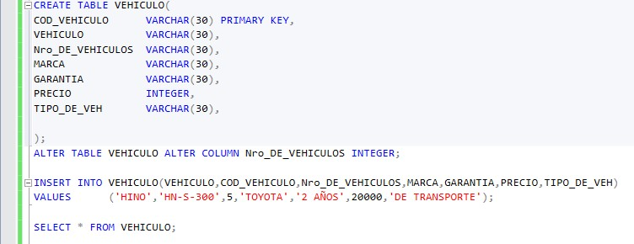
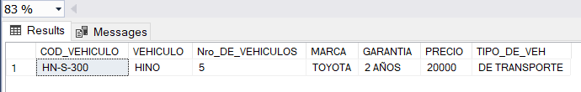
16.Crear el modelo entidad relación ER y su código SQL. De "Una empresa compra vehículos".

Slide 16
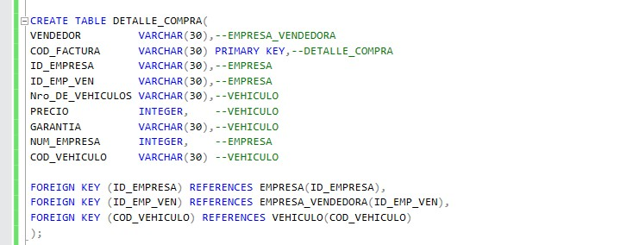
16.Crear el modelo entidad relación ER y su código SQL. De "Una empresa compra vehículos".

